Slide 1
Unidade 1

Slide 2
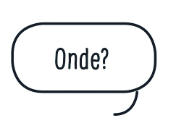
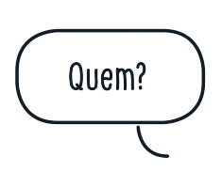
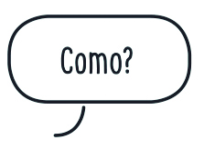
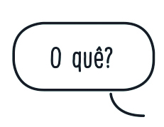
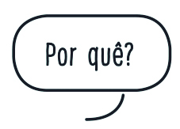

Notícia
A notícia é um gênero jornalístico que relata um fato recente ocorrido no Brasil ou no mundo.
É publicada em revistas e jornais (impressos e digitais), sites, entre outros.
Estrutura-se em: título; linha fina; lide (informações que respondem aos questionamentos: quem?, onde?, o quê?, como?, quando?, por quê?) e corpo da notícia.

Slide 3
Sujeito e predicado
Sujeito
O termo de uma oração que indica a pessoa ou a coisa sobre a qual afirmamos ou negamos uma ação, um estado ou uma qualidade.
Predicado
Tudo o que se declara a respeito do sujeito.

Slide 4

Resenha crítica
Caracteriza-se por conter um resumo das informações de uma obra (livro, filme, CD, peça de teatro, show, entre outros) e por apresentar uma avaliação dessas informações, a forma e a originalidade em que foram apresentadas.
Apresenta julgamentos de valor e comentários pessoais.
Geralmente, as resenhas são veiculadas em sites, jornais, revistas e catálogos.
Caio Tanaka

Slide 5
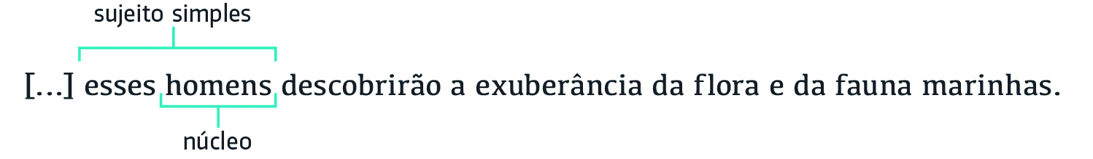
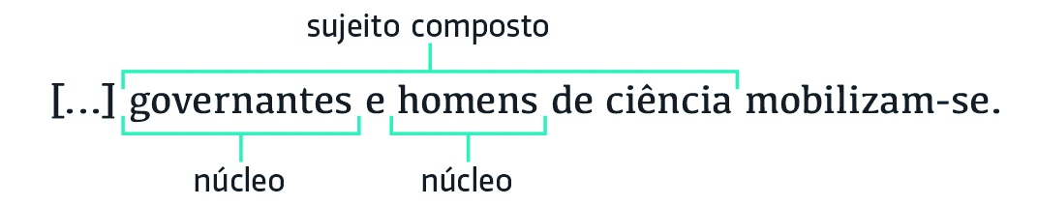
Tipos de sujeito
Simples
Quando o sujeito apresenta apenas um núcleo.
Composto
Quando ele apresenta mais de um núcleo.
Exemplo:
Exemplo:

Slide 6
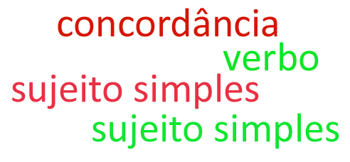
Concordância verbal
Quando o verbo é flexionado em número e pessoa para concordar com o sujeito a que se refere, ocorre a concordância verbal.

Slide 7
Concordância verbal
Sujeito simples e o verbo
Quando o sujeito for simples e estiver no singular, o verbo fica no singular.
Se o sujeito for um substantivo coletivo, o verbo fica no singular.
Quando o sujeito é formado de nomes usados apenas no plural e precedidos de artigos, o verbo fica no plural.
Camila Ferreira

Slide 8
Concordância verbal
Sujeito composto e o verbo
O verbo fica no plural quando o sujeito composto aparece antes do verbo.
O verbo concorda com o núcleo do sujeito mais próximo ou com todos os núcleos do sujeito quando o sujeito composto aparece depois do verbo.
Camila Ferreira

